Slide 1
드론 트레이닝 시스템
이착륙장

Slide 2
Revison
Version | Date | Remark
1.0 | 17/07/13 | 초안 작성
1.1 | 17/08/30 | 현황 작성
1.2 | 17/09/12 | 수정 사항 기입(스위치 배치, 데이터 포맷, 프로토콜), 현황 작성

Slide 3
목차
개발 개요
개발 구성
사용 구성도
시스템 구성도
스위치 배치 & 데이터 포맷
프로토콜
개발 일정
개발 현황
17/07/13
17/09/12

Slide 4
개발 개요
이착륙장에 배치한 스위치를 통해 어느 위치에 드론이 착륙했는지 확인해야 함.
그라운드 시스템과는 ZIGBEE통신을 사용.

Slide 5



개발 구성 – 사용 구성도
이착륙장
그라운드 시스템

Slide 6
개발 구성 – 시스템 구성도
센서 데이터 수집부
송신 데이터 처리부
센서 데이터 처리 및 저장
송신 데이터 패킹
이착륙장
ZIGBEE
그라운드 시스템

Slide 7
개발 구성 – 스위치 배치 & 데이터 포맷
Bytes | Bits
 | B0 | B1 | B2 | B3 | B4 | B5 | B6 | B7
0 | 사용하지 않음 (0)
1 | 사용하지 않음 (0) |  |  | SW 1-1 | SW 1-2 | SW 1-3 | SW 2-1 | SW 2-2
2 | SW 2-3 | SW 2-4 | SW 2-5 | SW 3-1 | SW 3-2 | SW 3-3 | SW 3-4 | SW 3-5
3 | SW 4-1 | SW 4-2 | SW 4-3 | SW 4-4 | SW 4-5 | SW 5-1 | SW 5-2 | SW 5-3
Type : unsigned int형(4바이트)
Name : switch_state
스위치 입력 발생 시 해당 비트를 1로 체크하고, 그 외의 경우 0으로 체크함
1-1
1-2
1-3
2-1
2-2
2-3
2-4
2-5
3-1
3-2
3-3
3-4
3-5
4-1
4-2
4-3
4-4
4-5
5-1
5-2
5-3

Slide 8
개발 구성 – 프로토콜
Bytes | Bits
 | B0 | B1 | B2 | B3 | B4 | B5 | B6 | B7
0 | 장비 식별용 비트 |  | 고유 번호
1 | 데이터
2
3
4
5 | 데이터 송신 종료 바이트 (0x0D)
패킷 크기 : 6byte(이착륙장에만 한해서)
장비 식별용 비트
이착륙장 0b01
게이트 0b10
고유번호 : 1 ~ 127

Slide 9
개발 일정

Slide 10
개발 현황 – 17/07/13
빵판 위에 택트스위치와 지그비모듈을 연결하여 실험.
지그비 데이터는 PC로 받아서 값을 확인하였음.

Slide 11
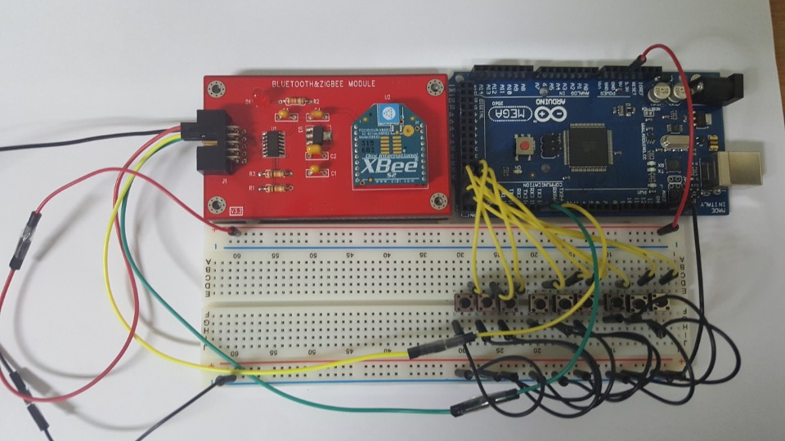
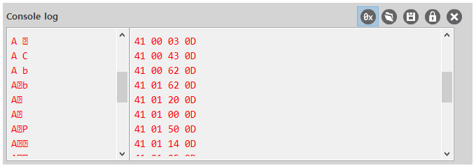
개발 현황 – 17/07/13
좌측 그림과 같이 구성하여 진행
우측부터 1-1, 1-2, 1-3, 2-1, …, 3-3 순으로 가정하여 실험함.
장비고유번호(0x41)과 데이터가 올바르게 들어오는 것을 확인

Slide 12
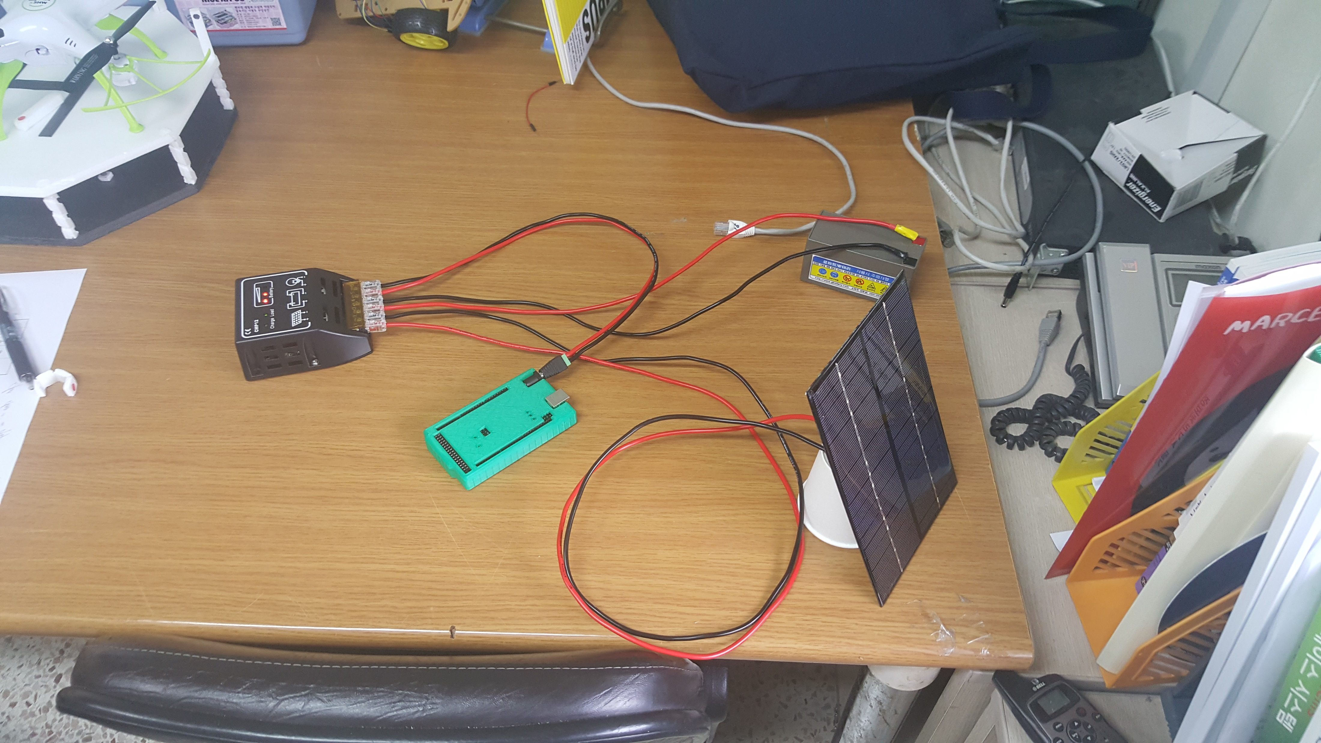
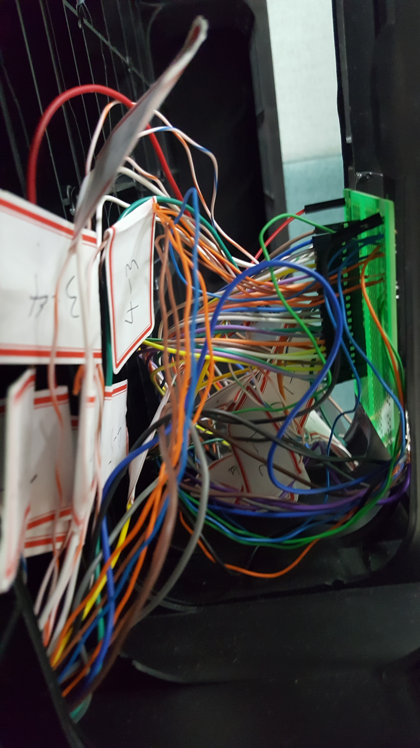
개발 현황 – 17/08/30
이착륙장 크기에 맞게 스위치를 21개로 확장.
각 스위치에 전선을 연결하여 기판에 납땜하였음.
태양전지에 컨트롤러를 연결하여 납축전지 충전과 아두이노의 구동이 가능한지 확인하였음.

Slide 13
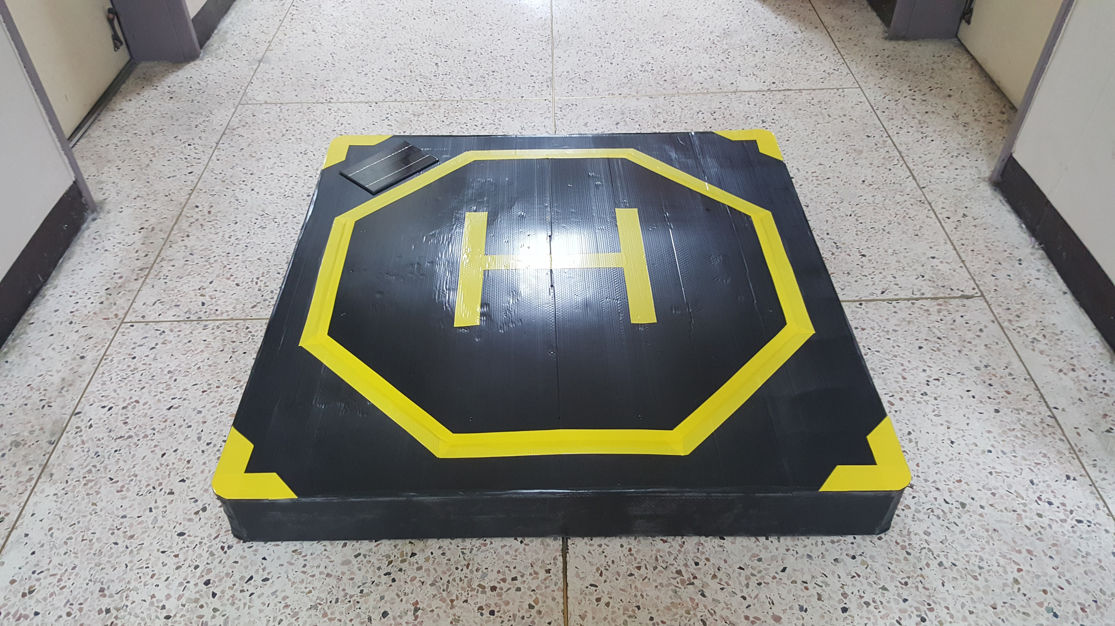
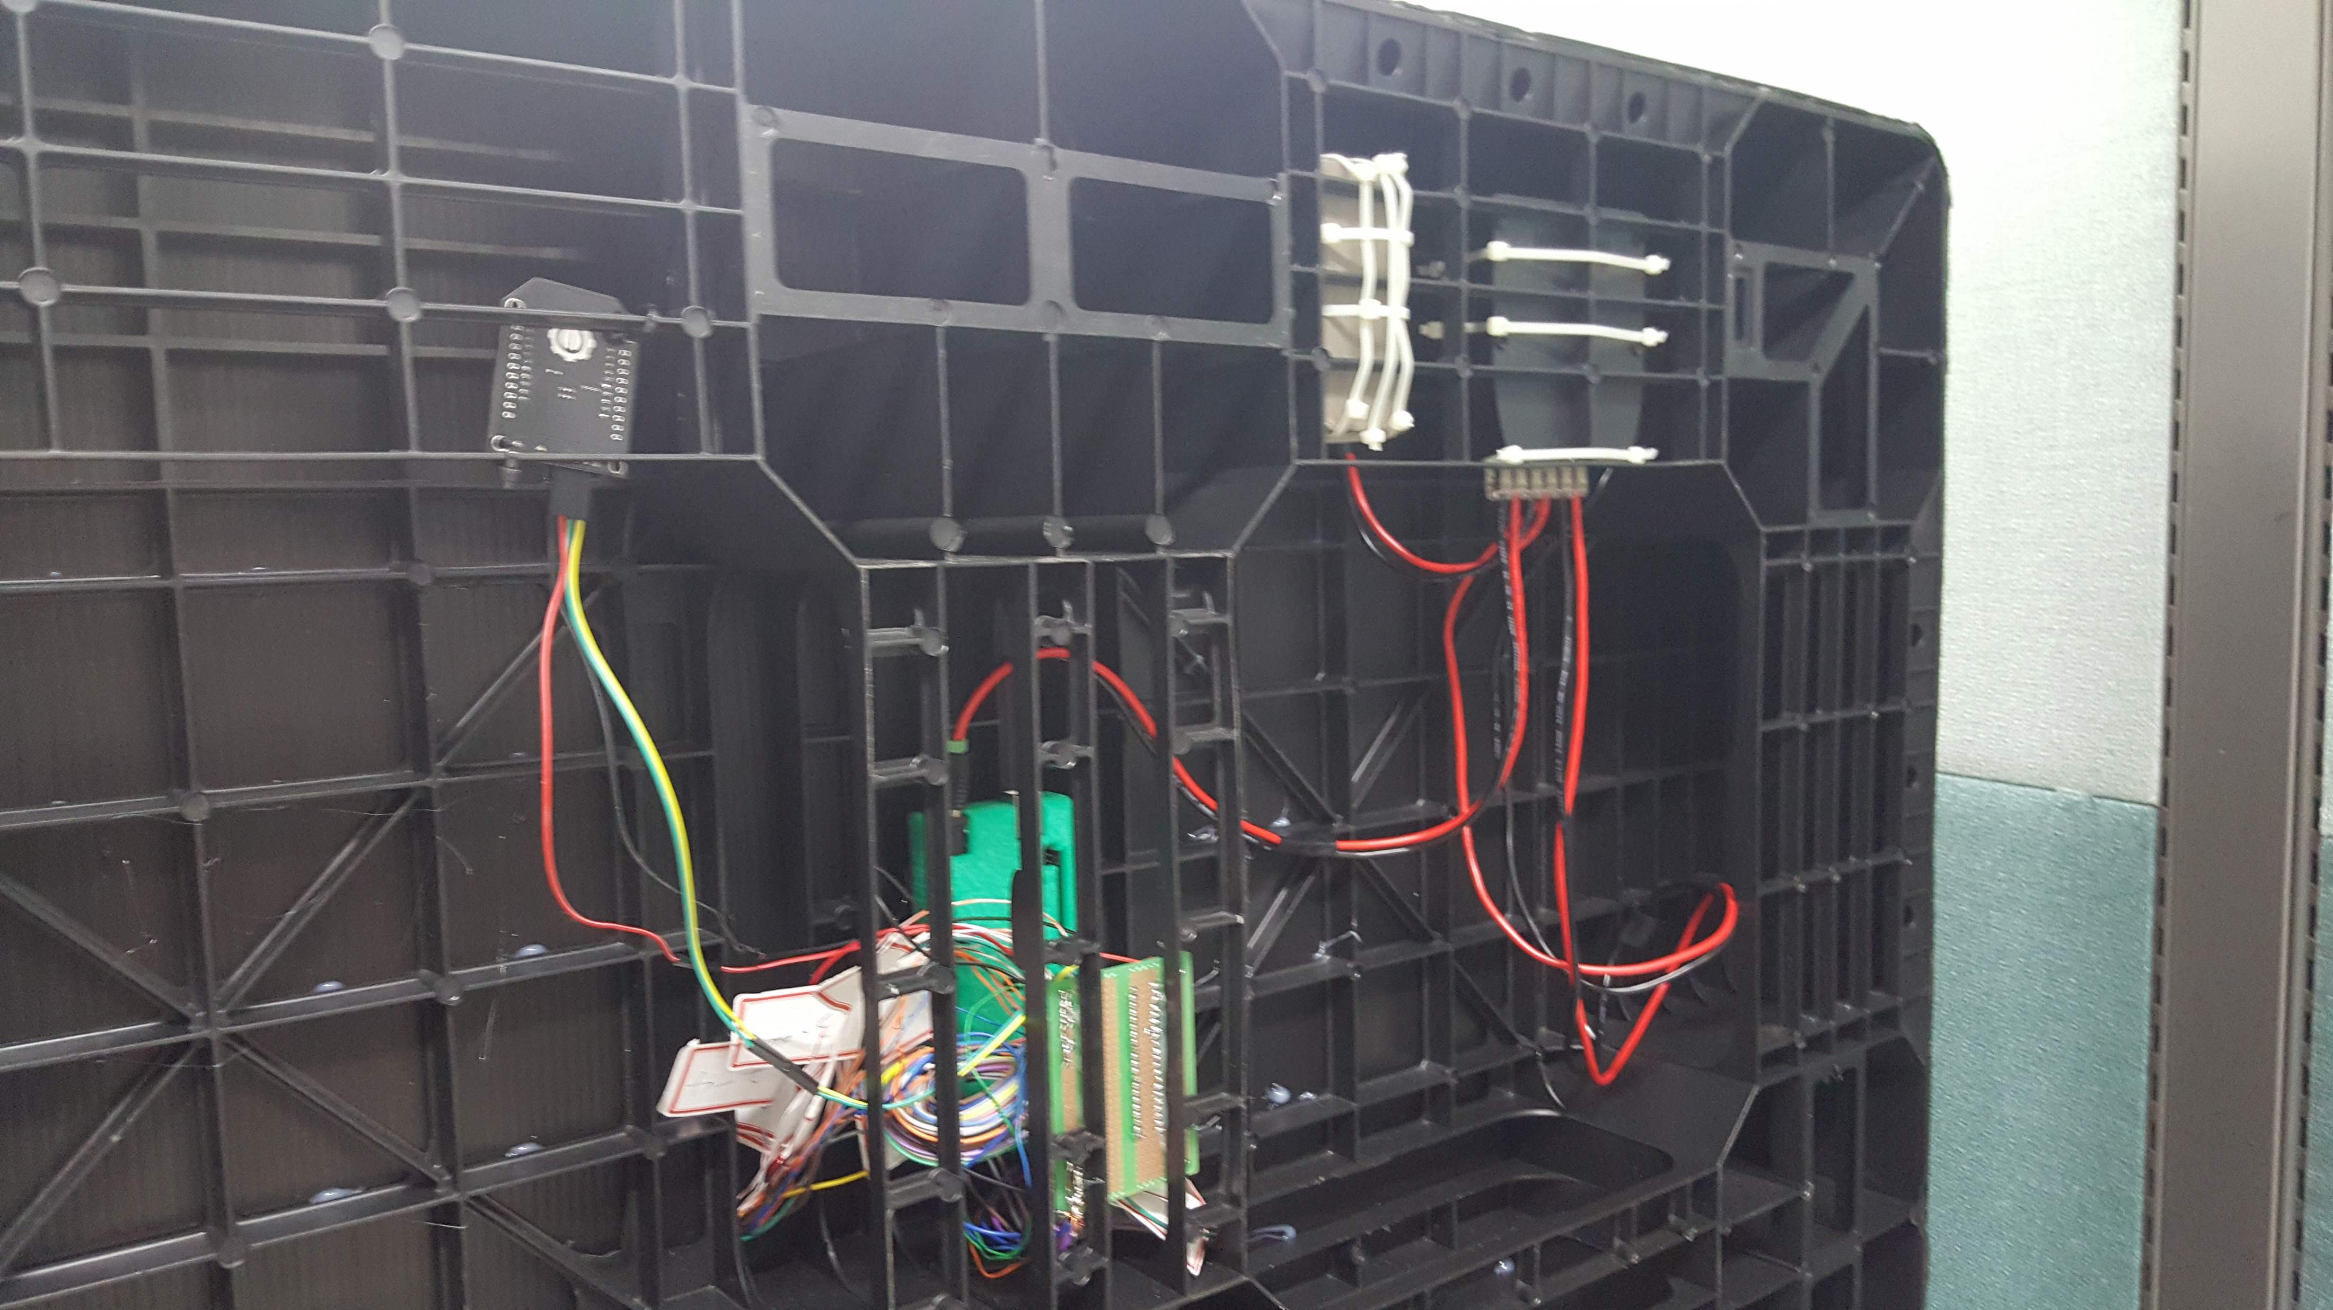
개발 현황 – 17/09/12
이착륙장 프로토타입을 완성시킴
LED는 트랜지스터 혹은 릴레이 모듈의 부재로 부착하지 못하였음.

